Slide 1
虎牙直播 07/16 DGL-Workshop
AWS上海人工智能研究院（AWS ShangHai AI Lab）
DGL实验室

Slide 2
日程安排
时间：10:30 – 16:00
议题：
议题一：图神经网络和DGL技术综述 10:30 – 11:00
议题二：DGL代码实战1和2 11:00 – 12:00
午 休： 12:00 – 14:00
议题三：DGL代码实战3 14:30 – 15:30
议题四：DGL在反欺诈中的实战应用 15:30 – 16:30
议题五：虎牙直播合作项目探讨 16:30 – 17:00

Slide 3
Workshop准备事项
计算机：
安装了Python v3.5 – 3.7
安装了Jupyter Notebook, pandas, numpy, networkx, itertools,
安装了PyTorch v1.2.0+
预备知识：
Python编程
PyTorch进行Deep Learning的模型构建和训练
内容链接：
https://github.com/zhjwy9343/DGL-workshop-for-customers

Slide 4
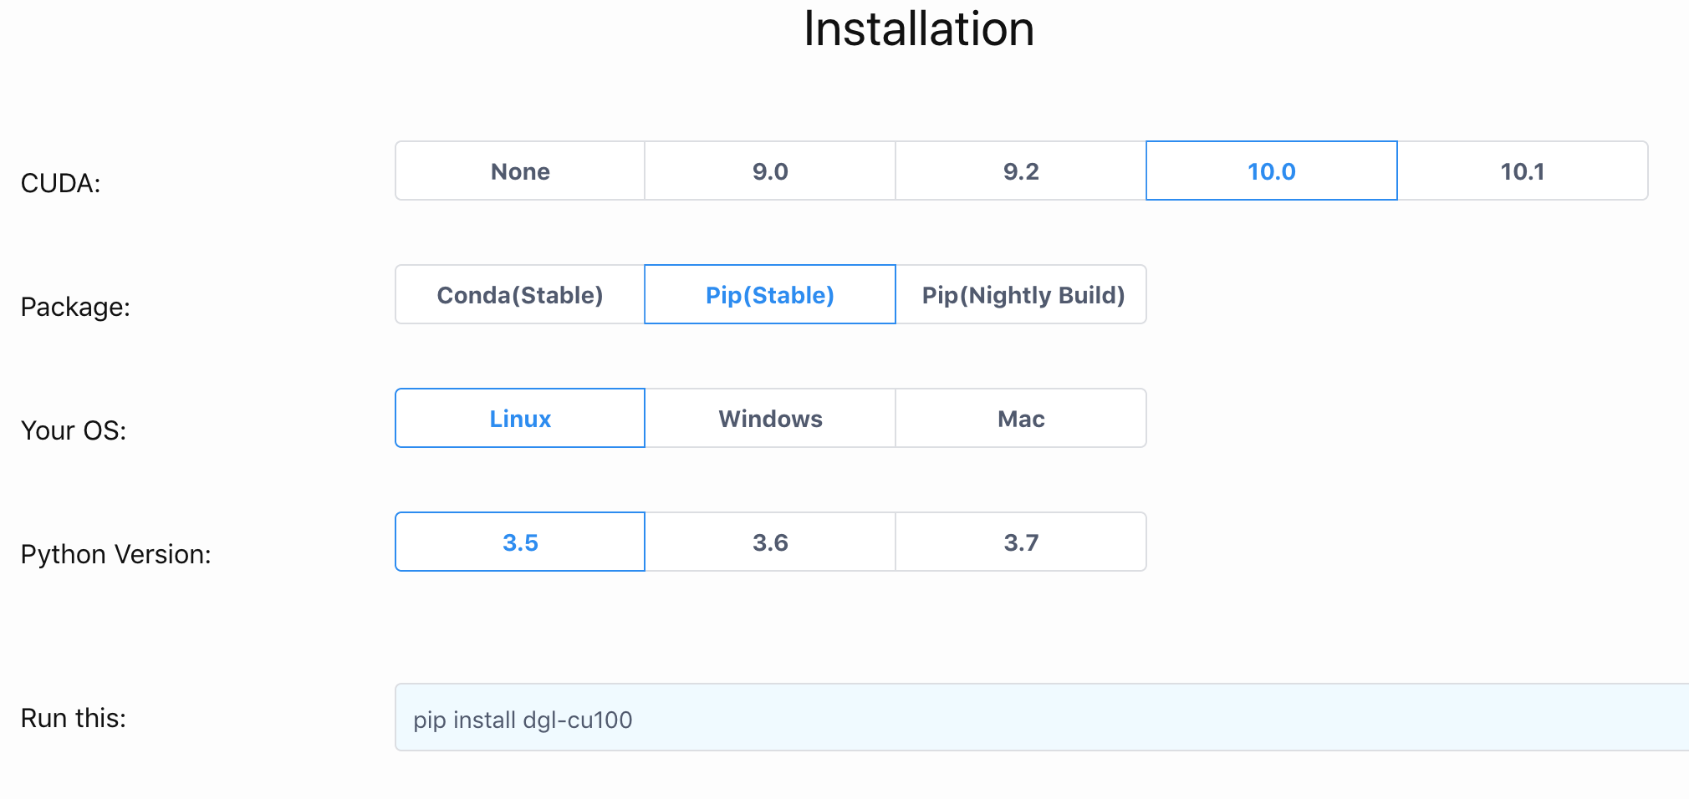
安装DGL
https://www.dgl.ai/pages/start.html

Slide 5
听众调查
在场有谁了解GNN 的原理及算法细节？
在场有谁了解或使用过实现GNN的各种库，包括但不限于DGL，PyG，Euler，Aligraph，GraphVite，PBG？
在场有谁曾使用过DGL(Deep Graph Library)？
贵司常用的深度学习框架是？

